Slide 1


Unidad 1
La filosofía en la Antigüedad: presocráticos, sofistas, Sócrates y Platón

Slide 2
Los orígenes de la reflexión filosófica
La filosofía griega tuvo desde sus inicios una especificidad propia basada en el concepto de logos (λoγος).
Logos (λoγος), en general, se refiere a toda actividad racional que realiza el esfuerzo de comprender la realidad. En concreto, se refiere a la palabra porque el verbo griego légein (λέγειν) significa «hablar», «decir» y «expresar».
Existen algunas afinidades entre los primeros filósofos griegos y ciertas doctrinas procedentes de la India y China: la teoría de la unidad de contrarios (Heráclito y el Tao de Lao-Tze) o la teoría de la reencarnación de las almas (metempsicosis) (hinduismo, budismo y los misterios órficos que profesaron Pitágoras y Platón).
Pero ningún otro pueblo como el griego expresó el ideal de un conocimiento filosófico organizado ya que en la Magna Grecia surgió una incipiente democracia que exigía habilidades discursivas y deliberativas para tratar y discutir los problemas con argumentos basados en la razón.

Slide 3
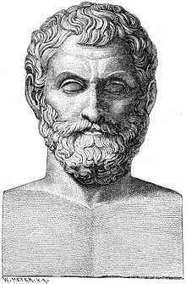
Los primeros filósofos griegos (siglos VII y VI a.C.)
En su Metafísica, Aristóteles nombró a Tales y sus discípulos como los primeros filósofos, pues buscaban una explicación racional al problema del origen de la realidad.
Reciben el nombre de presocráticos por ser anteriores a Sócrates, aunque no todos lo fueron como es el caso de Demócrito.
Fueron los primeros físicos porque a pesar de su física fue sobre todo especulativa, su idea de buscar una sustancia de la que derivan originariamente todos los seres, como elemento constitutivo de todo cuanto existe, se convirtió en una pregunta constante en la historia de la ciencia y fue un eje central de la física y la química moderna.
Tales de Mileto.

Slide 4
La escuela de Mileto: Tales, Anaximandro y Anaxímenes
Buscaron el arjé (aρχή): el fundamento primero del que se deriva toda la realidad material o naturaleza (physis)
Afirmaron la existencia de una naturaleza primitiva (physis) de carácter vital y físico.
Se les conoce como los primeros físicos de la historia del pensamiento.
Consideraron que tras la variedad múltiple y cambiante de todas las cosas, no había más que una realidad única e inmutable: monismo.
Tales de Mileto: el arjé es el agua. Anaximandro: el arjé es el apeiron (τo α̋πειρον). Anaxímenes: el arjé es el aire pneuma (πνευ̃μα).

Slide 5
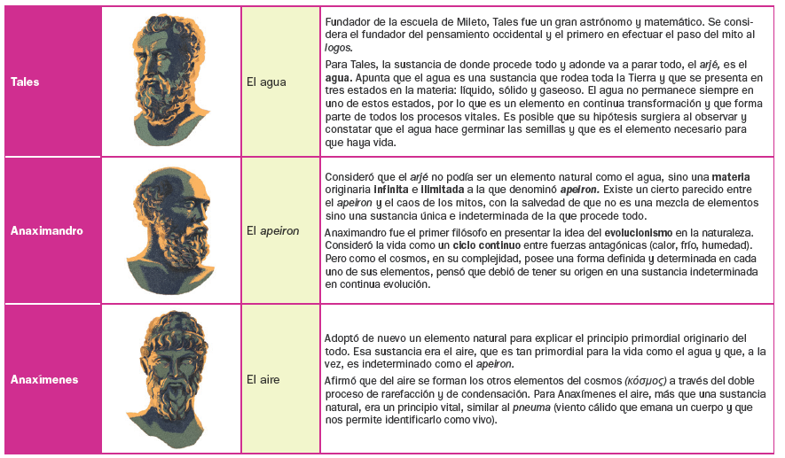
La escuela de Mileto.

Slide 6
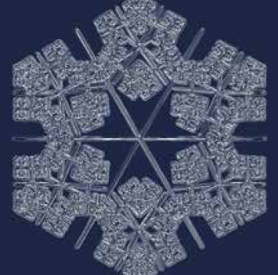
La escuela pitagórica: Pitágoras
Pitágoras construyó la primera matemática de la historia y elaboró, a la vez, una metafísica donde la racionalidad y la armonía rigen el universo.
Hay que buscar el elemento formal común a todas las cosas y descubrir la ley que hace comprensible todo.
El número es el arjé (ἀρχή), la esencia de la realidad.
Todo es número y todo puede analizarse matemáticamente.
Los pitagóricos realizaron estudios sobre cosmología donde sostenían que la Tierra no es el centro del cosmos sino que gira alrededor de todos los cuerpos celestes, incluido el Sol, que se concebía como fuego central. Esta teoría se conoce como conato de un arcaico heliocentrismo.
Concepto de fractal.

Slide 7
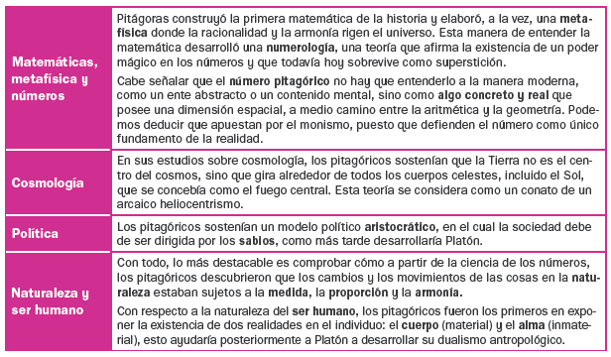
Preceptos del pitagorismo.

Slide 8

La escuela de Éfeso: Heráclito
Heráclito indagó en la ley universal que gobierna el cosmos y que denominó logos o razón.
Todo es y no es al mismo tiempo. Nunca nos bañamos dos veces en el mismo río.
La estructura interna del universo es un eterno fluir de formas porque la vida supone contradicción y mutación infinita.
El verdadero ser de la cosas es el devenir o panta rhei (πάνταρει̃) que se puede traducir por «todo fluye».
Todo puede fluir debido a la necesidad entre contrarios, estos se complementan y hacen que las cosas muten o cambien alcanzado una armonía: antagonismo entre opuestos.
Esta necesidad entre contrarios se denomina dialéctica.
El fuego es el elemento originario del que deriva todo.
La oposición de contrarios de Heráclito.

Slide 9
La escuela de Elea: Parménides y Zenón
La idea central de la filosofía de Parménides es la doctrina del «ser» en su intento por explicar cómo es posible pensar.
Afirmó que existen dos vías de conocimiento e investigación:
• La vía de la opinión (doxa), basada en la información de los sentidos.
• La vía de la verdad (episteme), basada en la razón. Solo la vía de la razón es el verdadero conocimiento.
El término «ser» puede entenderse de dos maneras:
• Como forma verbal unida a un sujeto lingüístico (un caballo es…, una mesa es…).
• Como algo existente en la realidad.
Solo lo que «es» puede ser dicho y pensado, mientras que lo que «no es», ni puede pensarse ni formularse lingüísticamente.
Pensar exige un «ser» idéntico a sí mismo, que sea inmutable, porque si algo es ahora y luego no es, no se puede pensar ni explicar racionalmente.
Zenón a través de sus famosas paradojas, demostró la tesis de Parménides.

Slide 10
Los pluralistas: Empédocles y Anaxágoras
Empédocles de Agrigento
Existe no uno, sino cuatro elementos constitutivos de la realidad: la tierra, el aire, el fuego y el aire. Movidos por fuerzas contrarias: amor y odio.
Anaxágoras
Existen infinitas entidades móviles u homeomerías y una fuerza ordenadora del devenir del cosmos. A esta fuerza la denominó nous (νου̃ς).
Los atomistas: Leucipo y Demócrito
La realidad está compuesta por átomos (ἄτομον) que no se pueden conocer por los sentidos sino por la razón.
Todo es átomo y vacío, que es un espacio inmaterial sin el cual no se podrían mover los átomos.

Slide 11
La filosofía en Atenas. Los sofistas: Protágoras y Gorgias
Siglo de Pericles, hegemonía de Atenas frente a Esparta. Segunda mitad del siglo V a.C.
La sofística fue más un movimiento cultural que una filosofía específica.
Las cuestiones relativas a la naturaleza y al origen del cosmos, se dejan de lado y se centra la atención en el ser humano.
Sofista significa «el que hace sabios a otros, el que instruye», de ahí que ser sofista fuera asumir el rol de profesor ambulante.
Protágoras: relativismo epistemológico
«El hombre es la medida de todas las cosas, de las que son, en cuanto que son, y de las que no son, en tanto que no son». Sólo existen opiniones individuales.
Gorgias: escepticismo > no podemos conocer nada
1. Nada existe.
2. Si algo existiese, no podríamos conocerlo.
3. Aunque pudiéramos conocerlo, no podríamos expresarlo ni comunicárselo a los demás.

Slide 12
La filosofía en Atenas. Sócrates
Epistemología:
Para Sócrates, a diferencia de los sofistas, existe una verdad objetiva y absoluta y es posible conocerla.
Invita a admitir la propia ignorancia para seguir indagando y no darse por satisfecho con simples certezas.
A él se le atribuye el razonamiento inductivo y la definición de lo universal.
El método socrático comienza con la conciencia de la propia ignorancia, de «saber que no se sabe»: humildad epistemológica. Solo sé que no sé nada. Es un diálogo interpersonal que tiene dos momentos delimitados:
* La ironía (εἰρωνεία).
* La mayéutica (μαιευτικη).
Ética:
El conocimiento conduce a la virtud: intelectualismo moral. El mal es consecuencia de la ignorancia.
Obrar bien y ser feliz es lo mismo, lo bueno moralmente y lo útil coinciden: utilitarismo moral.
La eudamonía (εὐδαιμονία), la felicidad humana, no reside en la realización de placeres concretos o en la aceptación de lo útil según la ocasión dada, como sucede para los sofistas, sino en ese saber-virtud específico, propio del ser humano en su búsqueda hacia la verdad.

Slide 13

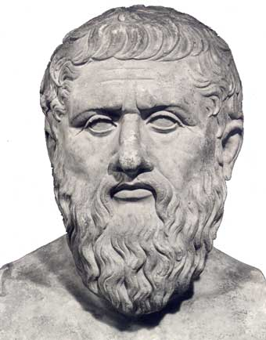
La filosofía en Atenas. Platón: la teoría de las ideas
Platón recibe las enseñanzas de Sócrates y se formula las siguientes preguntas filosóficas:
Platón.

Slide 14
La filosofía en Atenas. Platón: la teoría de las ideas
Frente al relativismo de los sofistas y siguiendo a su maestro Sócrates, Platón afirma que el conocimiento científico es un saber objetivo, necesario y universal.
Divide la realidad en dos mundos:
• El mundo de los objetos sensibles que percibimos con los sentidos.
• El mundo de las realidades absolutas de las ideas que captamos con la razón.
Las ideas (ἰδέα) no son un contenido del entendimiento, es decir, conceptos, sino realidades verdaderas que subsisten en sí mismas, trascienden el mundo sensible y son eternas e inmateriales
Las ideas, en su valor de realidades existentes en sí mismas, son los argai (los arquetipos originales), los modelos o prototipos de los que las cosas participan haciéndoles ser lo que son.
Según Platón existen tantas ideas como cosas y están jerarquizadas:
• En el orden inferior están las ideas que se relacionan con el mundo sensible.
• En el orden intermedio están las ideas matemáticas.
• En el orden superior están las ideas puras, como la Belleza, la Justicia y el Bien, que son la fuente de todo ser.

Slide 15
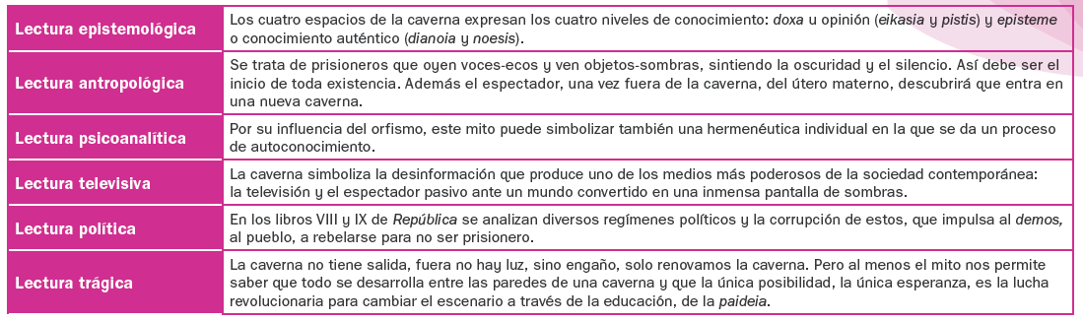
La filosofía en Atenas. Platón: el mito de la caverna
Lecturas del mito de la caverna.

Slide 16
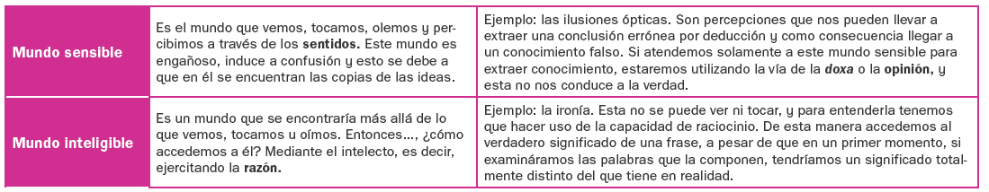
La filosofía en Atenas. Platón: el mito de la caverna
Mundo sensible y mundo inteligible en Platón

Slide 17
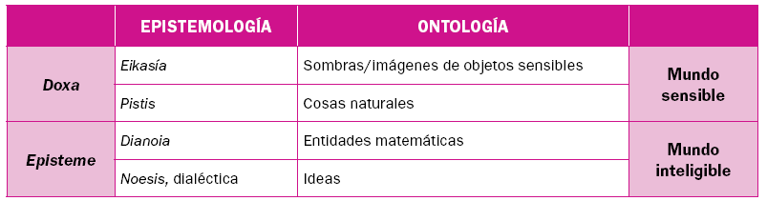
La filosofía en Atenas. Platón: la dialéctica y el símil de la línea
El método con el que se logra el acceso al mundo inteligible de la ideas es la dialéctica (διαλεκτικός), que consiste en un proceso intelectual ascendente, idea tras idea, hasta alcanzar la idea suprema de Bien y lograr la visión de conjunto de la realidad.
Los cuatro espacios de la caverna conectan los cuatros niveles epistemológicos con los 4 niveles ontológicos.
El filósofo, el dialéctico, es aquel que tras un progresivo esfuerzo cognitivo, basado solo en la razón, ha apartado su mirada del mundo sensible, del «no-ser», de lo que cambia y deviene, y ha alcanzado el mundo ultraterreno del «ser», de la auténtica realidad, de las ideas (noeta superiores del mundo inteligible).
Correspondencia entre la epistemología y la ontología platónica.

Slide 18
La filosofía en Atenas. Platón: teoría de la reminiscencia
Innatismo de las ideas: el pensamiento está formado por ideas innatas, adquiridas al nacer y, por tanto, el conocimiento no se deriva de la experiencia sensible sino de un saber preexistente y con-natural al intelecto.
El innatismo retoma el componente místico-religioso y órfico-pitagórico de la reminiscencia tal como relata el mito del auriga y el carro alado
El dualismo antropológico define al ser humano como un ser compuesto de alma y cuerpo, y donde la salvación del alma implica la purificación del cuerpo.
Con el mito del auriga y el carro alado se ofrece una visión ética de la condición humana. En este mito el auriga simboliza la razón, que es la que controla y guía a los caballos, que representan la fuerza desbocada de las pasiones e instintos de nuestro cuerpo.

Slide 19
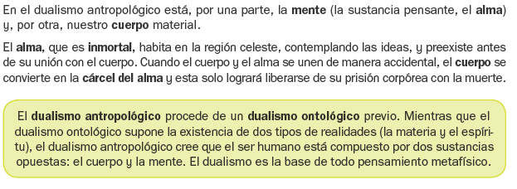
La filosofía en Atenas. Platón: el dualismo antropológico

Slide 20
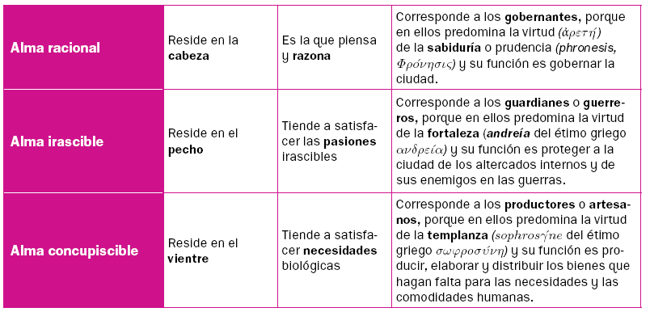
La filosofía en Atenas. Platón: ética y política
En La República, Platón trata el tema central de una comunidad perfecta en la que impera la justicia (Δίκη).
El Estado para Platón es una organización dividida en tres clases sociales que se relaciona con la división tripartita del alma.
Los tres tipos de alma y las clases sociales, según Platón.

Slide 21
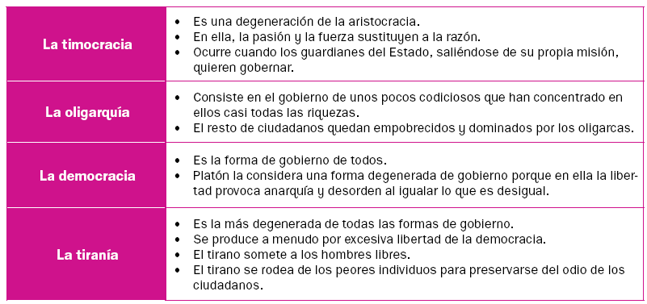
La filosofía en Atenas. Platón: ética y política
La República se considera el primer tratado político de la historia de la filosofía.
El Estado se convierte en una institución pedagógica que ha de seleccionar y formar a sus futuros gobernantes.
Diseña un Estado clasista, propio de un pasado aristocrático, más afín a Esparta que a Atenas.
No se trata de una aristocracia de estirpe, sino de una aristocracia del saber, donde quienes deben de gobernar han de ser las naturalezas mejor dotadas intelectualmente: filósofos y filósofas (La República, VII, 540c).
Junto a la aristocracia del saber Platón presenta cuatro clases de gobierno deficientes:
Las cuatro formas deficientes de gobierno que Platón señala en su obra República.

